Slide 1
শুভেচ্ছা

Slide 2
পরিচিতি
কাকলী ঘোষ
সহকারী শিক্ষক,কৃষিশিক্ষা।
মোবাইলঃ ০১৭৭৬৮০২২৫৭
শ্রেণিঃ ৬ষ্ট
বিষয়ঃ কৃষিশিক্ষা
অধ্যায়ঃপঞ্চম
সময়ঃ ৪০ মিনিট
তারিখঃ১১/০৩/২০২০

Slide 3
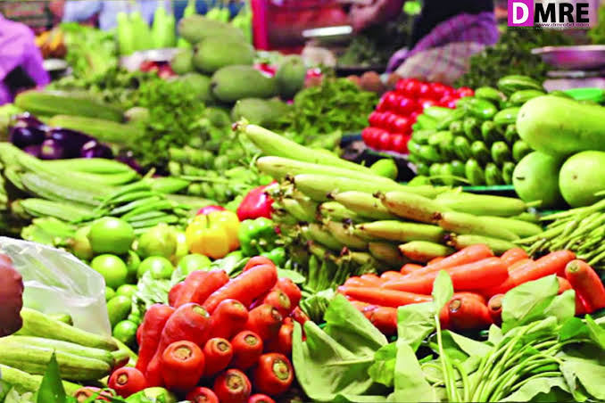
ছবিটি দেখ
বিভিন্ন ধরনের শাকসবজি

Slide 4
শাকসবজি পরিচিতি

Slide 5
শিখনফল
শাকসবজির সংজ্ঞা দিতে পারবে।
ভিটামিন এ, বি ও সি সমৃদ্ধ শাকসবজির নাম বলতে পারবে।
শাকসবজির গুরুত্ব ব্যাখা করতে পারবে।

Slide 6
বিরুৎ জাতীয় গাছপালা
গাছপালার নরম ও রসাল অংশ
শাকসবজি
গুল্ম জাতীয় গাছপালা

Slide 7
একক কাজ
শাকসবজির সংজ্ঞা বল।

Slide 8
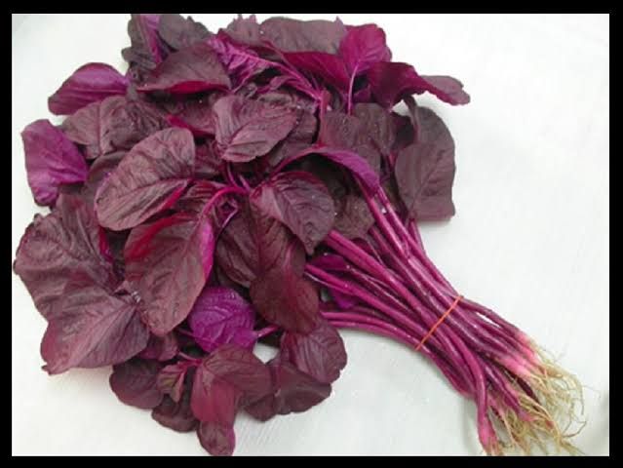
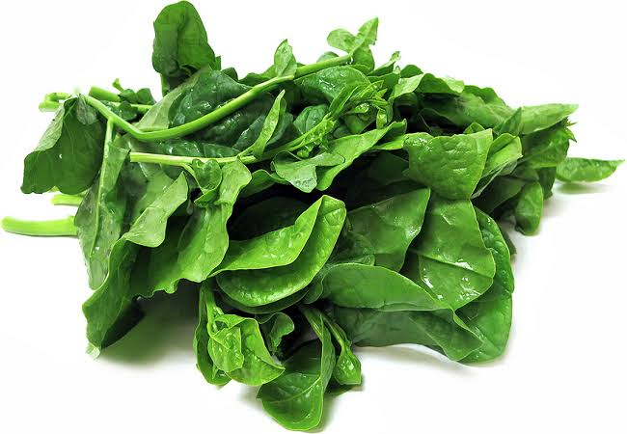
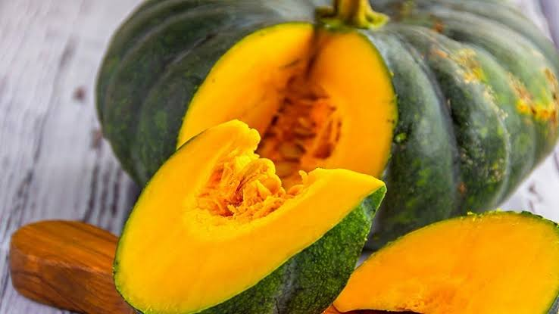
ভিটামিনের উৎস ভিটামিন এ পাওয়া যায় যে সকল শাকসবজিতে
লালশাক
গাজর
পুঁইশাক
মিষ্টি কুমড়া

Slide 9
ভিটামিন এ এর অভাবে কী কী রোগ হয়
রোগ প্রতিরোধ ক্ষমতা হ্রাস পায়
রাতকানা রোগ হয়

Slide 10
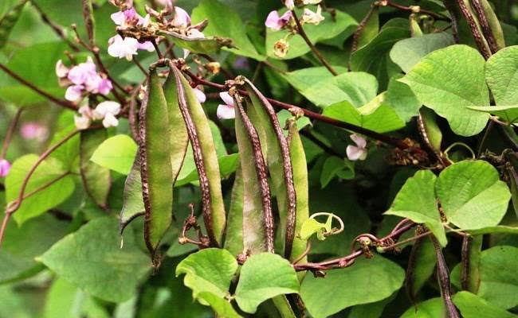
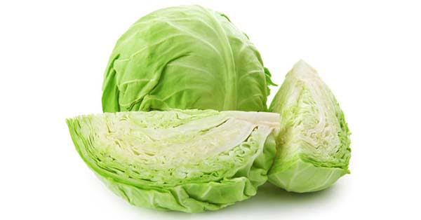
ভিটামিন বি পাওয়া যায় যে সকল শাকসবজিতে
সিম
বাঁধাকপি

Slide 11
ভিটামিন বি এর অভাবে কি কি রোগ হয়
ঠোঁটের কিনারায় ঘা হয়
স্বাভাবিক বৃদ্ধি হয় না

Slide 12
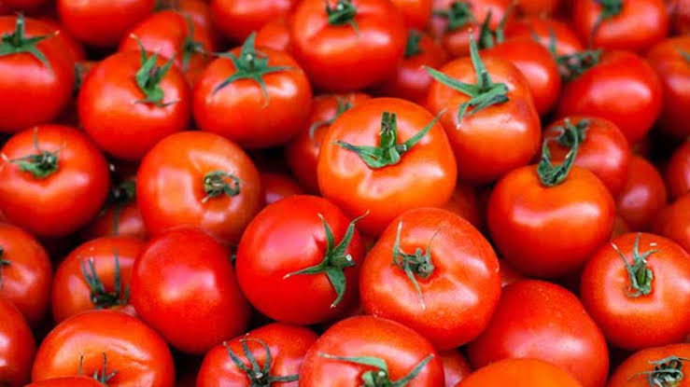
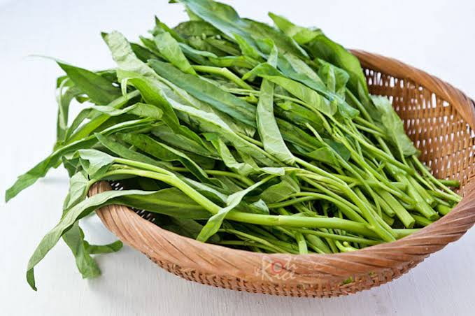
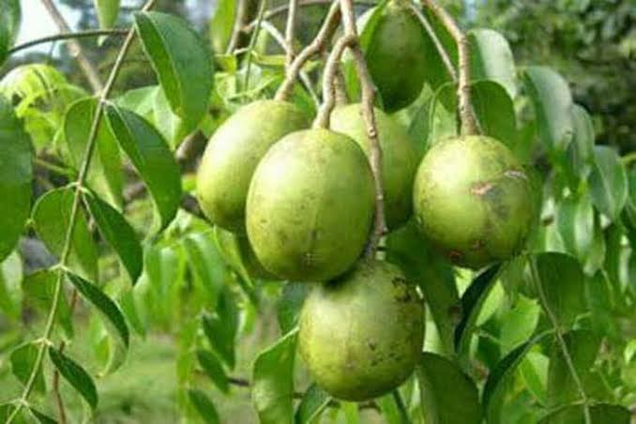
ভিটামিন সি পাওয়া যায় যে সকল শাকসবজিতে
টমেটো
কলমি শাক
আমড়া

Slide 13
ভিটামিন সি এর অভাবে কী কী রোগ হয়
স্কার্ভি রোগ হয়
দাঁতের মাড়িতে ঘা হয়

Slide 14
দলীয় কাজ
শিক্ষার্থী ভিটামিন এ, বি ও সি সমৃদ্ধ ২টি ফসলের নাম ও গুরুত্ব লেখ।

Slide 15
মূল্যায়ন
১। ভিটামিন এ এর অভাবে কী কী রোগ হয়?
২। ভিটামিন বি এর অভাবে কি কি রোগ হয়?
৩। ভিটামিন সি এর অভাবে কি কি রোগ হয়?

Slide 16
ধন্যবাদ সবাইকে

